Slide 1

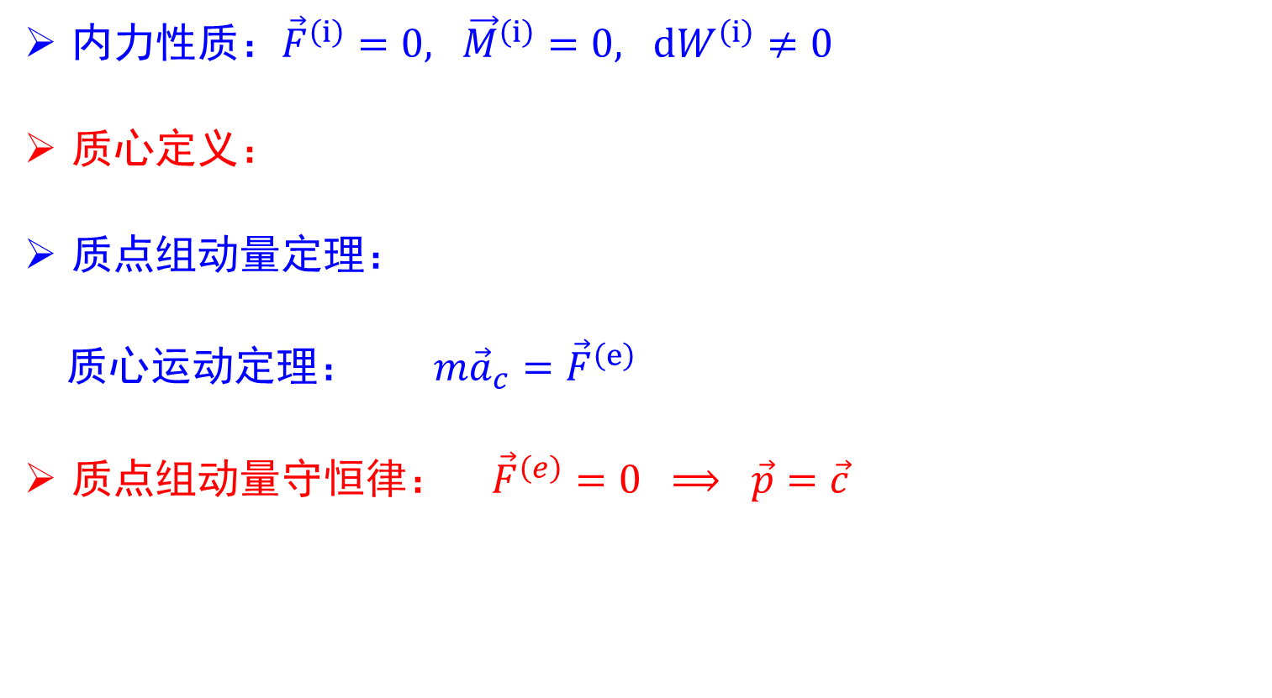
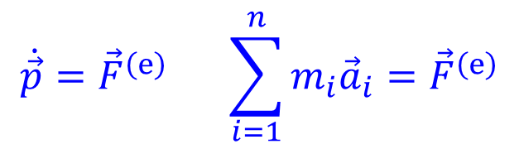
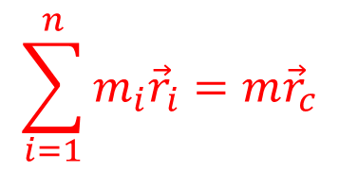
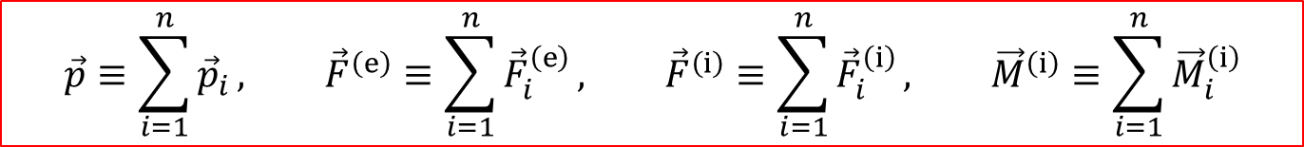
内容回顾
内力性质：${\vec{F}}^{\left(i\right)}=0, {\vec{M}}^{\left(i\right)}=0, dW^{\left(i\right)}≠0$
$质心定义：$
质点组动量定理：
质心运动定理： $m{\vec{a}}_{c}={\vec{F}}^{\left(e\right)}$
质点组动量守恒律： ${\vec{F}}^{\left(e\right)}=0 ⟹ \vec{p}=\vec{c}$
$$\sum_{i=1}^{n}{m_{i}{\vec{r}}_{i}}=m{\vec{r}}_{c}$$
$$\vec{p}=m{\vec{v}}_{c}$$
$$\dot{\vec{p}}={\vec{F}}^{\left(e\right)} \sum_{i=1}^{n}{m_{i}{\vec{a}}_{i}}={\vec{F}}^{\left(e\right)}$$
$$\vec{p}≡\sum_{i=1}^{n}{{\vec{p}}_{i}}, {\vec{F}}^{\left(e\right)}≡\sum_{i=1}^{n}{{\vec{F}}_{i}^{\left(e\right)}}, {\vec{F}}^{\left(i\right)}≡\sum_{i=1}^{n}{{\vec{F}}_{i}^{\left(i\right)}}, {\vec{M}}^{\left(i\right)}≡\sum_{i=1}^{n}{{\vec{M}}_{i}^{\left(i\right)}}$$

Slide 2
角动量/动能定理及守恒律 (§2.3-2.4)
质点组角动量定理/守恒律
  一般形式，惯性力的简化，质心系中的形式
质点组动能定理/机械能守恒律
  一般形式，惯性力的简化，质心系中的形式
  柯尼希定理

Slide 3
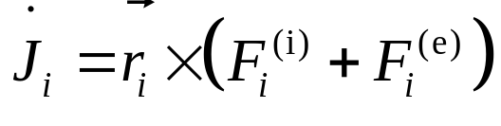
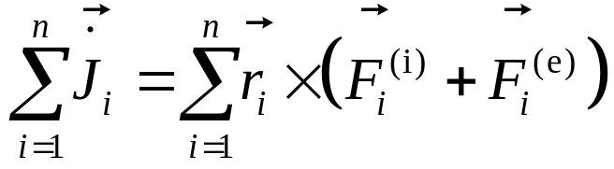
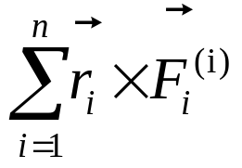


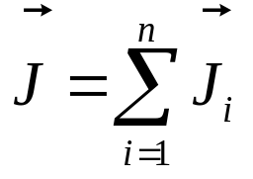



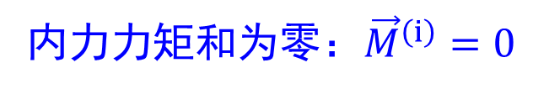
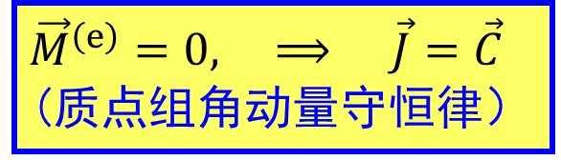


一、质点组角动量定理/守恒律（§2.3）
1、质点组角动量定理
内力力矩和为零：${\vec{M}}^{\left(i\right)}=0$
单个质点的角动量定理
质点组总角动量的变化率
$$={\vec{M}}^{\left(i\right)}=0$$
$$\dot{\vec{J}}={\vec{M}}^{\left(e\right)}$$
质点组总角动量变化率，等于诸外力的力矩之和
（质点组角动量定理）
${\vec{M}}^{\left(e\right)}=0, ⟹ \vec{J}=\vec{C}$
(质点组角动量守恒律）

Slide 4

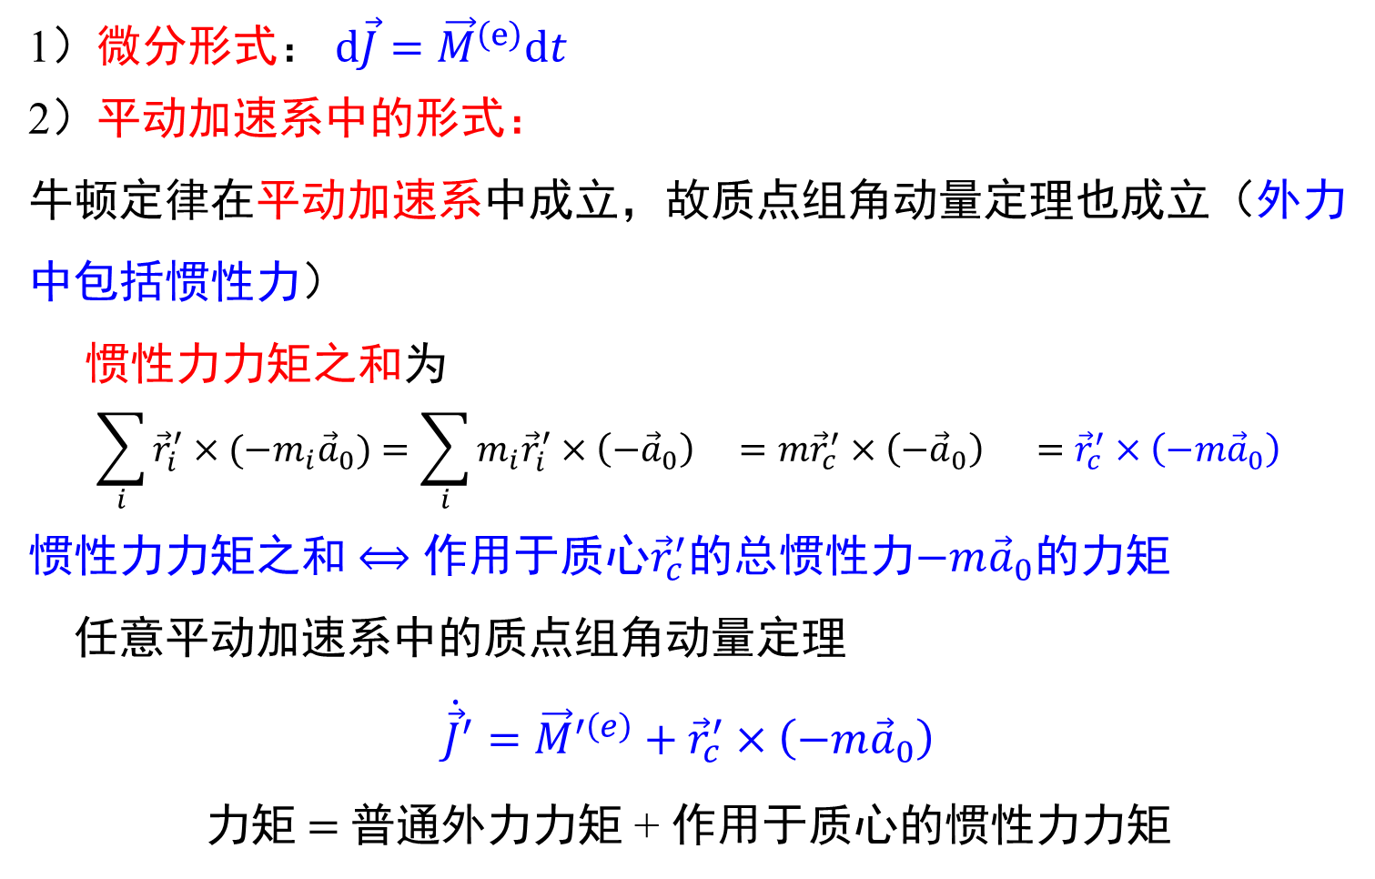
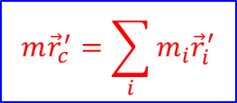
几点讨论
$$\dot{\vec{J}}={\vec{M}}^{\left(e\right)}$$
1）微分形式： $d\vec{J}={\vec{M}}^{\left(e\right)}dt$
2）平动加速系中的形式：
牛顿定律在平动加速系中成立，故质点组角动量定理也成立（外力中包括惯性力）
惯性力力矩之和为
$$\sum_{i}{{\vec{r}}_{i}^{′}×(−m_{i}{\vec{a}}_{0})}=\sum_{i}{m_{i}{\vec{r}}_{i}^{′}×\left(−{\vec{a}}_{0}\right)} =m{\vec{r}}_{c}^{′}×\left(−{\vec{a}}_{0}\right) ={\vec{r}}_{c}^{′}×\left(−m{\vec{a}}_{0}\right)$$
惯性力力矩之和 $⟺$ 作用于质心${\vec{r}}_{c}^{′}$的总惯性力$−m{\vec{a}}_{0}$的力矩
任意平动加速系中的质点组角动量定理
$${\dot{\vec{J}}}^{′}={\vec{M}}^{′\left(e\right)}+{\vec{r}}_{c}^{′}×\left(−m{\vec{a}}_{0}\right)$$
力矩$=$普通外力力矩 + 作用于质心的惯性力力矩
$$m{\vec{r}}_{c}^{′}=\sum_{i}{m_{i}{\vec{r}}_{i}^{′}}$$

Slide 5
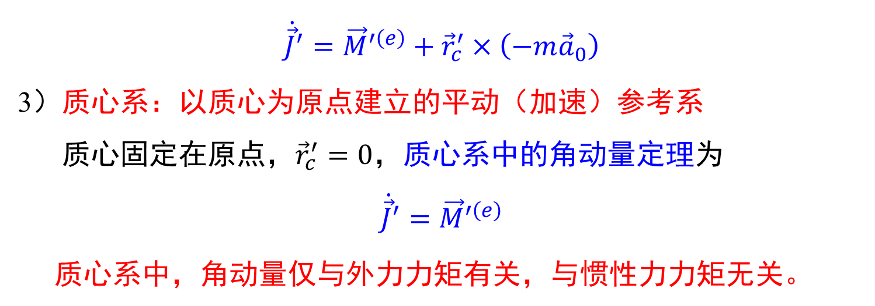
几点讨论
$${\dot{\vec{J}}}^{′}={\vec{M}}^{′\left(e\right)}+{\vec{r}}_{c}^{′}×\left(−m{\vec{a}}_{0}\right)$$
3）质心系：以质心为原点建立的平动（加速）参考系
质心固定在原点，${\vec{r}}_{c}^{′}=0$，质心系中的角动量定理为
$${\dot{\vec{J}}}^{′}={\vec{M}}^{′\left(e\right)}$$
质心系中，角动量仅与外力力矩有关，与惯性力力矩无关。

Slide 6
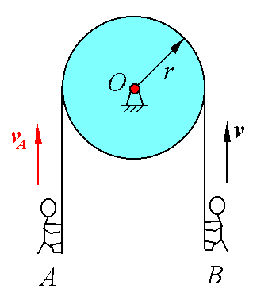
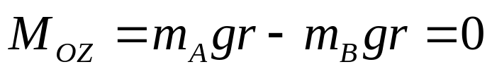

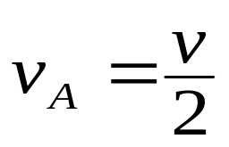

例题1 猴A和猴B质量相等，静止状态下悬挂在搭在轻滑轮的绳子两端。若猴B发现天花板上有香蕉，以相对绳速度 v(t) 上爬，而猴B没有注意到香蕉，仍然抓紧绳子，问猴A是否能够早一步取到香蕉？
解：对O轴，
系统的角动量守恒。
猴A与猴B向上的绝对速度是一样的,
均为 ,同时到达天花板。
拓展：若滑轮质量不为0，答案是否改变？

Slide 7


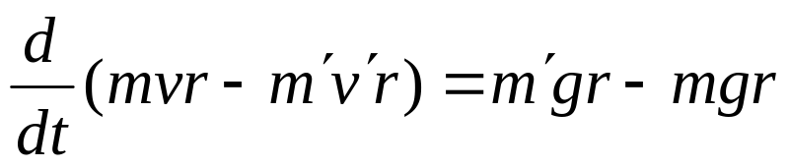

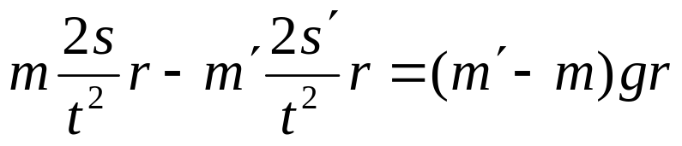
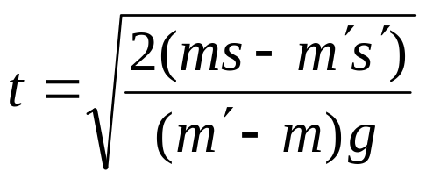
例题2 猴A质量为m，猴B质量为m′，绳子两端距o轴平面的距离为s与s′，同时以匀加速度向上爬。（轮重不计）
问需多久时间，A、B可以同时到达？
解：
将A、B看成质点组，利用角动量定理。
它们对水平轴的角动量：
外力对同一轴力矩
由角动量定理
可否/如何用动量定理解？

Slide 8
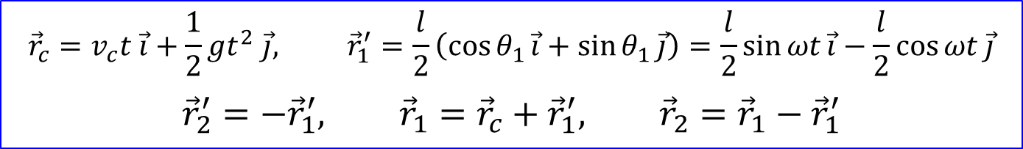
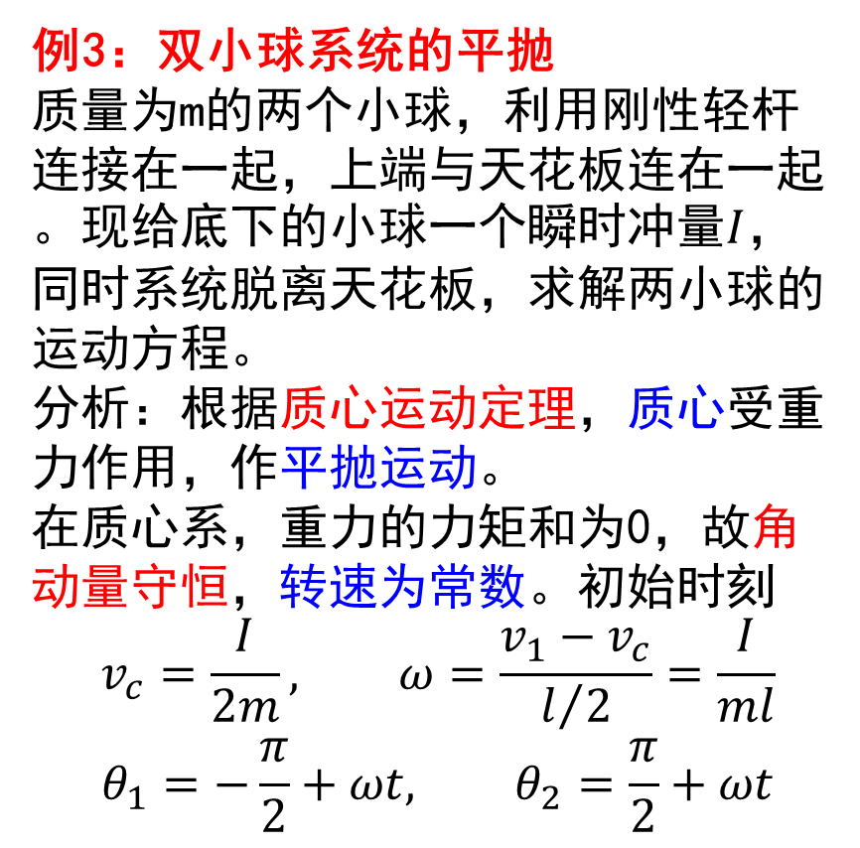
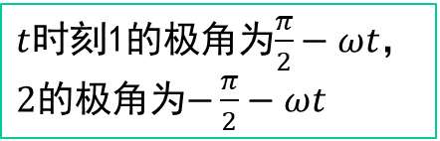
例3：双小球系统的平抛
质量为m的两个小球，利用刚性轻杆连接在一起，上端与天花板连在一起。现给底下的小球一个瞬时冲量$I$，同时系统脱离天花板，求解两小球的运动方程。
分析：根据质心运动定理，质心受重力作用，作平抛运动。
在质心系，重力的力矩和为0，故角动量守恒，转速为常数。初始时刻
$$v_{c}=\frac{I}{2m}, ω=\frac{v_{1}−v_{c}}{l/2}=\frac{I}{ml}$$
$$θ_{1}=−\frac{π}{2}+ωt, θ_{2}=\frac{π}{2}+ωt$$
2
1
x
I
y
$t$时刻1的极角为$\frac{π}{2}−ωt$，
$2$的极角为$−\frac{π}{2}−ωt$
$${\vec{r}}_{c}=v_{c}t \vec{i}+\frac{1}{2}gt^{2} \vec{j}, {\vec{r}}_{1}^{′}=\frac{l}{2}\left(\cos{θ_{1}}\vec{i}+\sin{θ_{1}}\vec{j}\right)=\frac{l}{2}\sin{ωt}\vec{i}−\frac{l}{2}\cos{ωt}\vec{j}$$
$${\vec{r}}_{2}^{′}=−{\vec{r}}_{1}^{′}, {\vec{r}}_{1}={\vec{r}}_{c}+{\vec{r}}_{1}^{′}, {\vec{r}}_{2}={\vec{r}}_{1}−{\vec{r}}_{1}^{′}$$

Slide 9
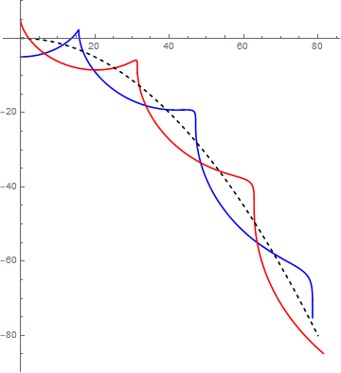
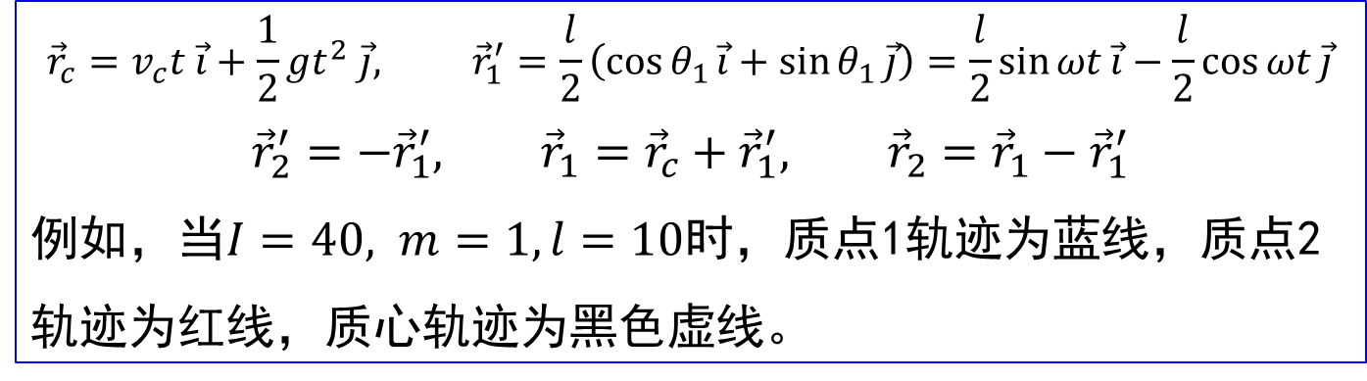
$${\vec{r}}_{c}=v_{c}t \vec{i}+\frac{1}{2}gt^{2} \vec{j}, {\vec{r}}_{1}^{′}=\frac{l}{2}\left(\cos{θ_{1}}\vec{i}+\sin{θ_{1}}\vec{j}\right)=\frac{l}{2}\sin{ωt}\vec{i}−\frac{l}{2}\cos{ωt}\vec{j}$$
$${\vec{r}}_{2}^{′}=−{\vec{r}}_{1}^{′}, {\vec{r}}_{1}={\vec{r}}_{c}+{\vec{r}}_{1}^{′}, {\vec{r}}_{2}={\vec{r}}_{1}−{\vec{r}}_{1}^{′}$$
例如，当$I=40, m=1, l=10$时，质点1轨迹为蓝线，质点2轨迹为红线，质心轨迹为黑色虚线。

Slide 10
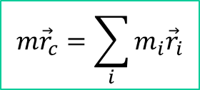
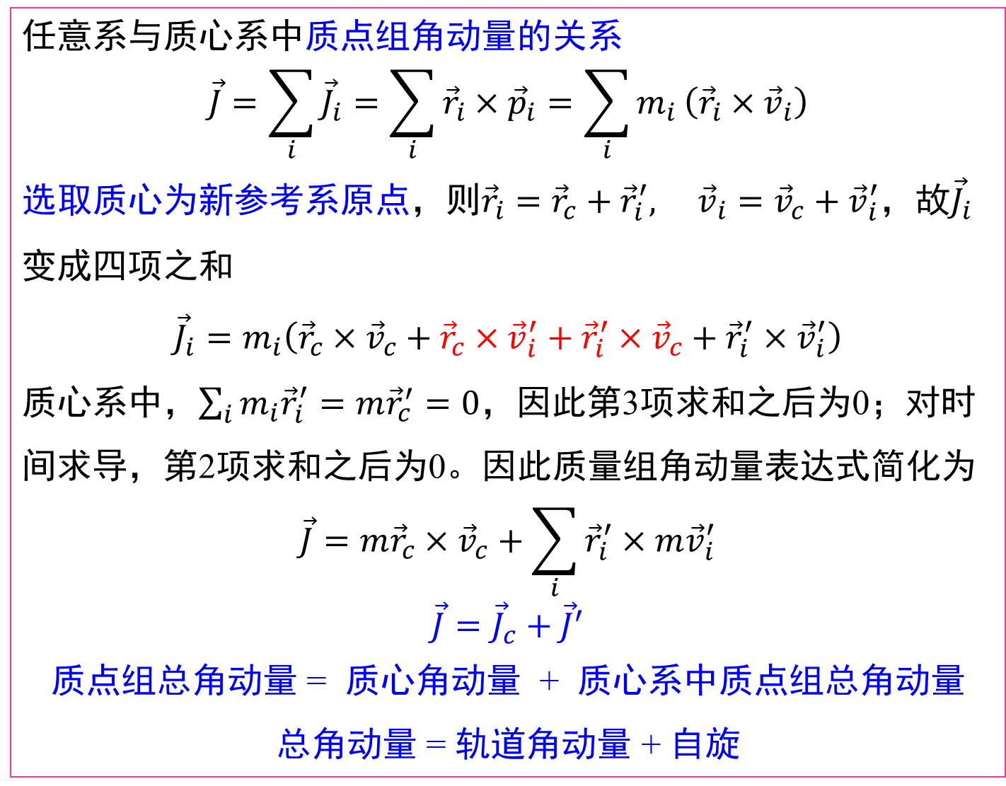
$$m{\vec{r}}_{c}=\sum_{i}{m_{i}{\vec{r}}_{i}}$$
任意系与质心系中质点组角动量的关系
$$\vec{J}=\sum_{i}{{\vec{J}}_{i}}=\sum_{i}{{\vec{r}}_{i}×{\vec{p}}_{i}}=\sum_{i}{m_{i}}\left({\vec{r}}_{i}×{\vec{v}}_{i}\right)$$
选取质心为新参考系原点，则${\vec{r}}_{i}={\vec{r}}_{c}+{\vec{r}}_{i}^{′}, {\vec{v}}_{i}={\vec{v}}_{c}+{\vec{v}}_{i}^{′}，$故${\vec{J}}_{i}$变成四项之和
$${\vec{J}}_{i}=m_{i}\left({\vec{r}}_{c}×{\vec{v}}_{c}+{\vec{r}}_{c}×{\vec{v}}_{i}^{′}+{\vec{r}}_{i}^{′}×{\vec{v}}_{c}+{\vec{r}}_{i}^{′}×{\vec{v}}_{i}^{′}\right)$$
质心系中，$\sum_{i}{m_{i}{\vec{r}}_{i}^{′}}=m{\vec{r}}_{c}^{′}=0$，因此第3项求和之后为0；对时间求导，第2项求和之后为0。因此质量组角动量表达式简化为
$$\vec{J}=m{\vec{r}}_{c}×{\vec{v}}_{c}+\sum_{i}{{\vec{r}}_{i}^{′}×m{\vec{v}}_{i}^{′}}$$
$$\vec{J}={\vec{J}}_{c}+{\vec{J}}^{′}$$
质点组总角动量 = 质心角动量 + 质心系中质点组总角动量
总角动量 = 轨道角动量 + 自旋

Slide 11
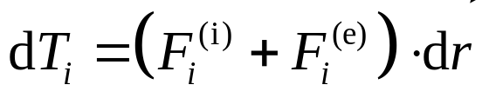
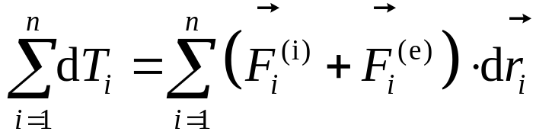
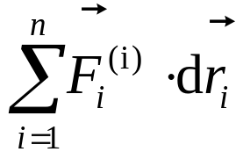
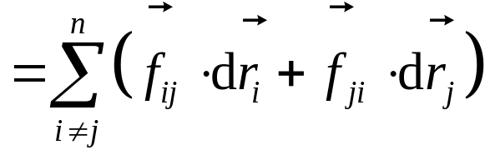
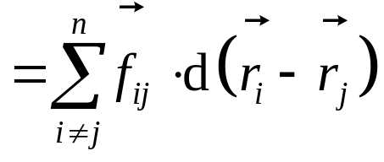
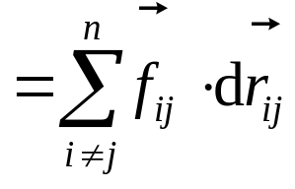
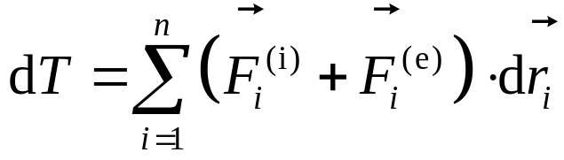
二、质点组动能定理/机械能守恒律（§2.4）
1、质点组动能定理
单个质点的动能定理
质点组总动能的微分
内力元功 =
内力大小 × 相对距离微分
内力做功不为0 !!!
质点组动能定理

Slide 12
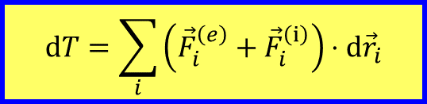
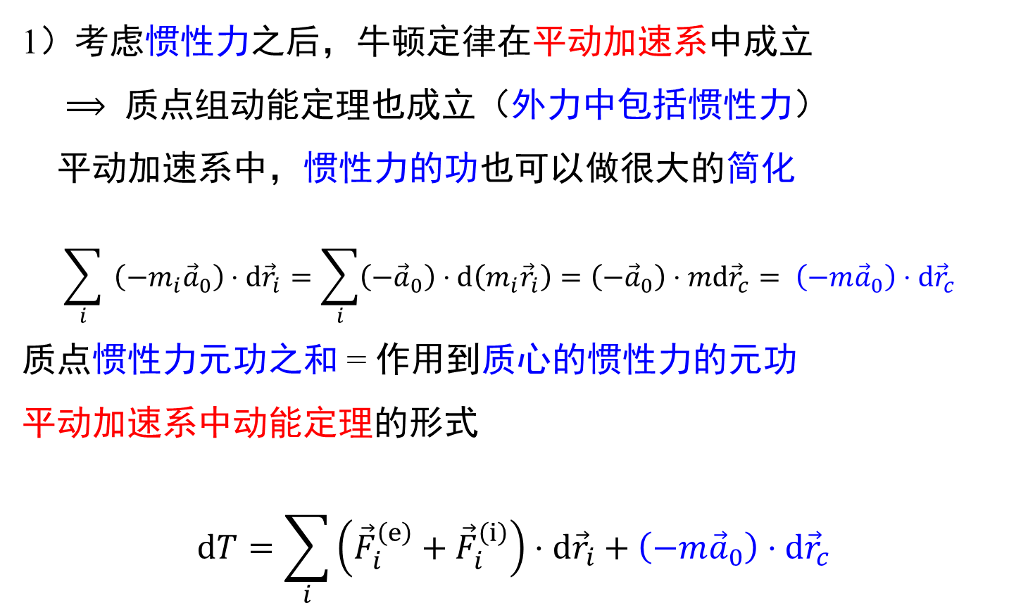
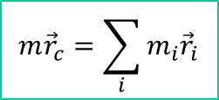
几点讨论
$$dT=\sum_{i}{\left({\vec{F}}_{i}^{\left(e\right)}+{\vec{F}}_{i}^{\left(i\right)}\right)⋅d{\vec{r}}_{i}}$$
1）考虑惯性力之后，牛顿定律在平动加速系中成立
$⟹$ 质点组动能定理也成立（外力中包括惯性力）
平动加速系中，惯性力的功也可以做很大的简化
$$\sum_{i}{ \left(−m_{i}{\vec{a}}_{0}\right)⋅d{\vec{r}}_{i}}=\sum_{i}{\left(−{\vec{a}}_{0}\right)⋅d\left(m_{i}{\vec{r}}_{i}\right)}=\left(−{\vec{a}}_{0}\right)⋅md{\vec{r}}_{c}= \left(−m{\vec{a}}_{0}\right)⋅d{\vec{r}}_{c}$$
质点惯性力元功之和 = 作用到质心的惯性力的元功
平动加速系中动能定理的形式
$$dT=\sum_{i}{\left({\vec{F}}_{i}^{\left(e\right)}+{\vec{F}}_{i}^{\left(i\right)}\right)⋅d{\vec{r}}_{i}}+\left(−m{\vec{a}}_{0}\right)⋅d{\vec{r}}_{c}$$
$$m{\vec{r}}_{c}=\sum_{i}{m_{i}{\vec{r}}_{i}}$$

Slide 13
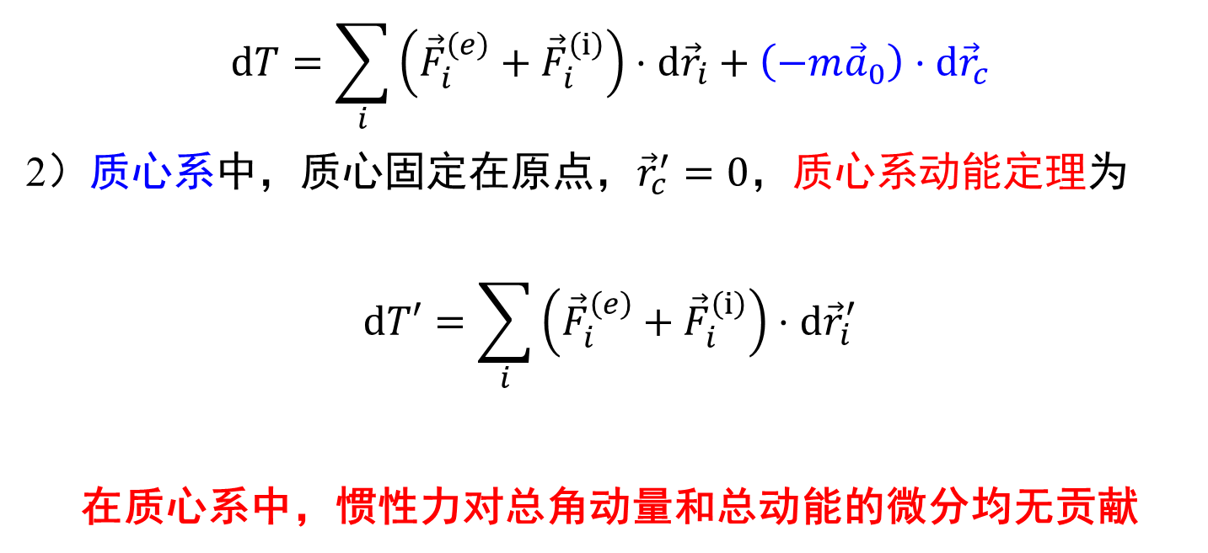
几点讨论
$$dT=\sum_{i}{\left({\vec{F}}_{i}^{\left(e\right)}+{\vec{F}}_{i}^{\left(i\right)}\right)⋅d{\vec{r}}_{i}}+\left(−m{\vec{a}}_{0}\right)⋅d{\vec{r}}_{c}$$
2）质心系中，质心固定在原点，${\vec{r}}_{c}^{′}=0$，质心系动能定理为
$$dT′=\sum_{i}{\left({\vec{F}}_{i}^{\left(e\right)}+{\vec{F}}_{i}^{\left(i\right)}\right)⋅d{\vec{r}}_{i}^{′}}$$
在质心系中，惯性力对总角动量和总动能的微分均无贡献
$$m{\vec{r}}_{c}=\sum_{i}{m_{i}{\vec{r}}_{i}}$$

Slide 14
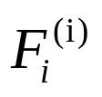
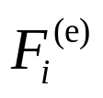
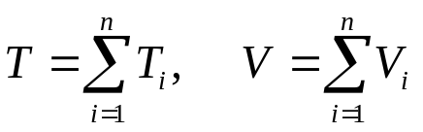
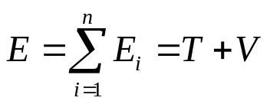
2、质点组机械能守恒定律
单个质点的机械能守恒律
如果 和 均为保守力 ⇒ 机械能 E_{i}=T_{i}+V_{i} 守恒
质点组的机械能守恒律
如果所有质点的内力和外力均为保守力
⇒ 机械能 守恒

Slide 15
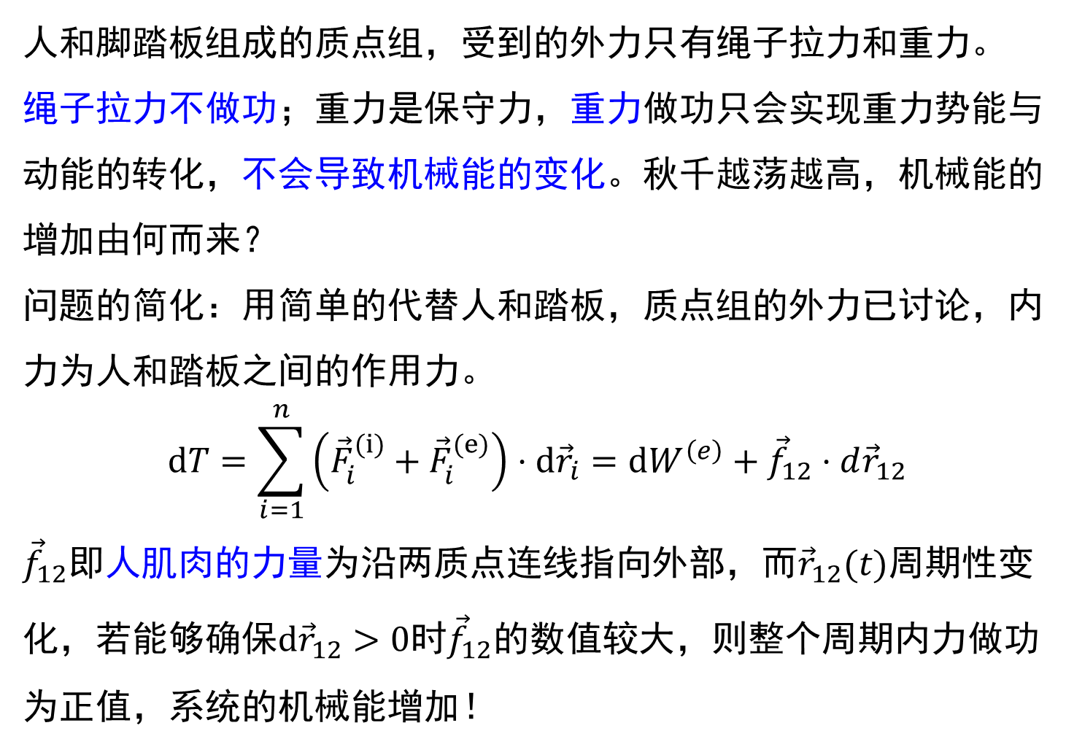
例题4：荡秋千的力学原理
人和脚踏板组成的质点组，受到的外力只有绳子拉力和重力。
绳子拉力不做功；重力是保守力，重力做功只会实现重力势能与动能的转化，不会导致机械能的变化。秋千越荡越高，机械能的增加由何而来？
问题的简化：用简单的代替人和踏板，质点组的外力已讨论，内力为人和踏板之间的作用力。
$$dT=\sum_{i=1}^{n}{\left({\vec{F}}_{i}^{(i)}+{\vec{F}}_{i}^{(e)}\right)⋅d{\vec{r}}_{i}}=dW^{\left(e\right)}+{\vec{f}}_{12}⋅d{\vec{r}}_{12}$$
${\vec{f}}_{12}$即人肌肉的力量为沿两质点连线指向外部，而${\vec{r}}_{12}(t)$周期性变化，若能够确保$d{\vec{r}}_{12}>0$时${\vec{f}}_{12}$的数值较大，则整个周期内力做功为正值，系统的机械能增加！

Slide 16

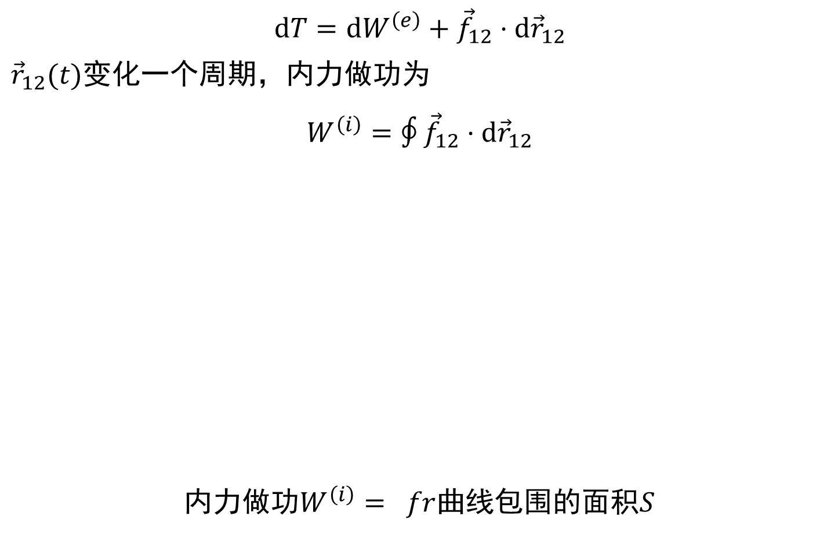


例题4：荡秋千的力学原理
$$dT=dW^{\left(e\right)}+{\vec{f}}_{12}⋅d{\vec{r}}_{12}$$
${\vec{r}}_{12}(t)$变化一个周期，内力做功为
$$W^{\left(i\right)}=∮{\vec{f}}_{12}⋅d{\vec{r}}_{12}$$
内力做功$W^{\left(i\right)}= fr$曲线包围的面积$S$
$$f_{12}$$
人上升阶段
$$S$$
人下降阶段
$$r_{12}$$

Slide 17
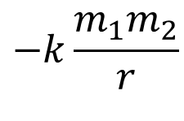


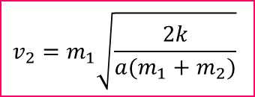
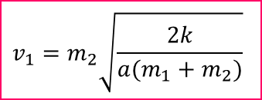

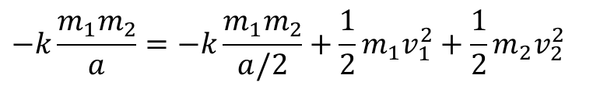
例题5 质量为m₁和m₂的两自由质点互相以力吸引，引力与其质量成正比，与距离平方成反比，比例常数为k。开始时，两质点皆处于静止状态，其间距离为a。试求两质点的距离为a/2时两质点的速度。
$$v_{1}$$
解:
令质量为m₁的质点的速度为 ，
m₂
r
$$v_{2}$$
质量为m₂的质点的速度为 ，
无外力作用，动量守恒
$$m_{1}v_{1}+m_{2}v_{2}=0$$
m₁
$$−k\frac{m_{1}m_{2}}{r}$$
万有引力势能
机械能守恒
$$−k\frac{m_{1}m_{2}}{a}=−k\frac{m_{1}m_{2}}{a/2}+\frac{1}{2}m_{1}v_{1}^{2}+\frac{1}{2}m_{2}v_{2}^{2}$$
解得
$$v_{1}=m_{2}\sqrt{\frac{2k}{a(m_{1}+m_{2})}}$$
$$v_{2}=m_{1}\sqrt{\frac{2k}{a(m_{1}+m_{2})}}$$

Slide 18

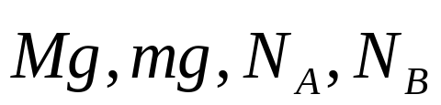

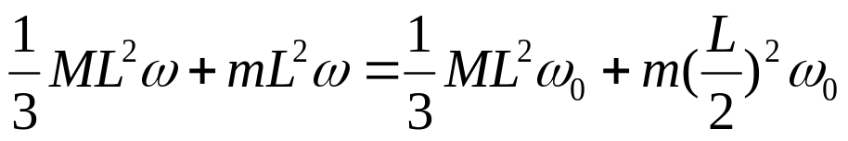
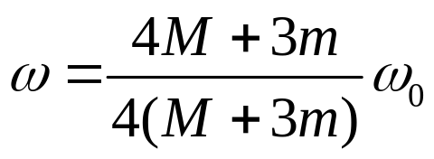




13
例题6 一水平匀质细管长为l，质量为M，能绕过管一端并与
其固连的竖直轴转动。轴质量可以忽略。轴承处光滑。管内放有
一质量为m的小球，初始时，管的角速度为 ，小球位于管的中点
小球相对管的速度为零。设小球与管壁间无摩擦，
试求小球出口时的速率。
解：小球、管和轴构成系统。建立柱坐标
r
受外力 ，它们对
z轴的力矩均为零。故系统对z轴角
动量守恒。
系统机械能守恒。

Slide 19



Slide 20

3、柯尼希定理
质点组动能 等于 质心动能 与 质心系中质点组总动能 之和
$$T=\frac{1}{2}m{\vec{v}}_{c}^{2}+T′$$
上式中
$$T=\sum_{i}{\frac{1}{2}m_{i}{\vec{v}}_{i}^{2}}, T^{′}=\sum_{i}{\frac{1}{2}m_{i}{\vec{v}}_{i}^{′2}}, {\vec{v}}_{i}={\vec{v}}_{c}+{\vec{v}}_{i}^{′}$$
证明： 单个质点的动能为
$$T_{i}=\frac{1}{2}m_{i}\left({\vec{v}}_{c}^{2}+2{\vec{v}}_{c}⋅{\vec{v}}_{i}^{′}+{\vec{v}}_{i}^{′2}\right)$$
因为 $\sum_{i}{m_{i}{\vec{v}}_{i}^{′}}=m{\vec{v}}_{c}^{′}=0$，故第2项求和之后为0，求和之后即为柯尼希定理
对比角动量关系： $\vec{J}={\vec{J}}_{c}+{\vec{J}}^{′}$

Slide 21


柯尼希定理的直接应用
例1：质量均为$m$的两小球，距离保持为$2r$，绕中点$A$以角速度$ω$转动；中点$A$又以角速度$Ω$绕固定点$O$转动。两小球和O点始终保持在统一平面内，角速度方向如图。求两小球的总动能？总角动量？（正方向垂直纸面向外）
答案：
$$T=mΩ^{2}R^{2}+mω^{2}r^{2}$$
$$J=2mΩR^{2}−2mωr^{2}$$
例2：同样的设定，小球转动盘面与A点速度方向垂直，结果如何？

Slide 22


假定花豹质量$m=100 kg$，估算视频中花豹消耗了多少能量？需要实用多少肉类？（246大卡/100g酱牛肉）
来自电影《功夫熊猫》

Slide 23
作业
2.5 2.6 2.10

Slide 24

内容小结：
质点组角动量定理、动能定理
$$d\vec{J}={\vec{M}}^{\left(e\right)}dt, dT=\sum_{i=1}^{n}{\left({\vec{F}}_{i}^{\left(i\right)}+{\vec{F}}_{i}^{\left(e\right)}\right)⋅d{\vec{r}}_{i}}$$
质心系中两定理形式：完全相同，没有惯性力贡献。
质点组角动量守恒律、动能守恒律
  外力矩之和为0 $⟹$ 质点组角动量守恒$\vec{J}=\vec{C}$
  外力、内力均为保守力 $⟹$ 质点组机械能守恒 $E=C$
任意系与质心系动量、角动量、动能关系（柯尼希定理）
$$\vec{p}={\vec{p}}_{c}, \vec{J}={\vec{J}}_{c}+{\vec{J}}^{′}, T=T_{c}+T^{′}$$

Slide 25
补充材料

Slide 26






$$\dot{\vec{J}}={\vec{M}}^{\left(e\right)}$$
$\vec{J}={\vec{J}}_{c}+{\vec{J}}^{′}, {\vec{J}}^{′} 即为$质点组自旋
5）问题：外力作用下，${\vec{J}}_{c}$ 和 ${\vec{J}}^{′}$ 各自如何变化？
$${\vec{r}}_{i}={\vec{r}}_{c}+{\vec{r}}_{i}^{′}$$
$${\vec{M}}^{\left(e\right)}=\sum_{i}{{\vec{r}}_{i}×{\vec{F}}_{i}^{\left(e\right)}}=\sum_{i}{{\vec{r}}_{c}×{\vec{F}}_{i}^{\left(e\right)}+{\vec{r}}_{i}^{′}×{\vec{F}}_{i}^{\left(e\right)}}$$
$${\vec{M}}^{\left(e\right)}={\vec{r}}_{c}×{\vec{F}}^{\left(e\right)}+{\vec{M}}^{′(e)}$$
质心系角动量定理 ${\dot{\vec{J}}}^{′}={\vec{M}′}^{\left(e\right)}$ $⟹ {\dot{\vec{J}}}_{c}={\vec{r}}_{c}×{\vec{F}}^{\left(e\right)}$
答案：多个外力作用于质点组，${\vec{J}}_{c}$和${\vec{J}}^{′}$独立变化
作用于质心的合力的力矩决定质心角动量${\vec{J}}_{c}$变化
外力相对于质心的力矩之和决定质心系中质点组角动量${\vec{J}}^{′}$变化
$⟹$重力和惯性力不改变陀螺绕质心的转动速度

Slide 27





例4：有心力场中的双球
质量为m的两个小球，利用刚性轻杆连接在一起，放置在一个有心斥力场中。初始时刻小球静止，杆与杆中点与力心的连线夹角为$\frac{π}{4}$，对以下两种情况，分析系统的运动。
（1）$F\left(r\right)=kr$（2）$F\left(r\right)=\frac{c}{r^{2}}$
分析：双球质心位于杆中点$C$，受外力情况如图。
$$A$$
$$C$$
$$O$$
$$B$$

Slide 28






（1）若力正比于矢径，则力合成平行四边形与OA/OB及平行线组成的平行四边形相似，合力方向指向质心 $\vec{M}=0$
$$A$$
$$C$$
$$O$$
$$B$$
根据 ${\dot{\vec{J}}}_{c}={\vec{r}}_{c}×{\vec{F}}^{\left(e\right)}$, $J_{c}=mrv_{θ}=0⟹v_{θ}=0$，仅有径向速度不为0，质心永远在OC连线上。
再看相对于质心的力矩，${\vec{M}}^{′}={\vec{r}}_{CA}×{\vec{F}}_{A}+{\vec{r}}_{CB}×{\vec{F}}_{B}$
$${\vec{r}}_{CA}×{\vec{F}}_{A}=\left({\vec{r}}_{A}−{\vec{r}}_{C}\right)×k{\vec{r}}_{A}=−k{\vec{r}}_{C}×{\vec{r}}_{A}, {\vec{r}}_{CB}×{\vec{F}}_{B}=−k{\vec{r}}_{C}×{\vec{r}}_{B}$$
$${\vec{M}}^{′}=−k{\vec{r}}_{c}×\left({\vec{r}}_{A}+{\vec{r}}_{B}\right)=−k{\vec{r}}_{C}×\left(2{\vec{r}}_{C}\right)=0$$
因此AB绕C点的角动量保持不变；结合初始条件，AB方向保持不变。系统保持原方向沿OC方向向外加速运动。

Slide 29


（2）若力为平方反比力，若$OA<OB$，反而有$F_{A}>F_{B}$，故合力连线比不指向$OC$，而是偏向距离力心近的一侧。
$$A$$
$$C$$
$$O$$
$$B$$
根据 ${\dot{\vec{J}}}_{c}={\vec{r}}_{c}×{\vec{F}}^{\left(e\right)}$, $或$质心运动定理，质点除了径向运动，还有向矢径小的一侧的摆动。
再看相对于质心的力矩，${\vec{M}}^{′}={\vec{r}}_{CA}×{\vec{F}}_{A}+{\vec{r}}_{CB}×{\vec{F}}_{B}$
$${\vec{r}}_{CA}×{\vec{F}}_{A}=\left({\vec{r}}_{A}−{\vec{r}}_{C}\right)×k\frac{{\vec{r}}_{A}}{r_{A}^{3}}=−k{\vec{r}}_{C}×\frac{{\vec{r}}_{A}}{r_{A}^{3}}, {\vec{r}}_{CB}×{\vec{F}}_{B}=−k{\vec{r}}_{C}×\frac{{\vec{r}}_{B}}{r_{B}^{3}}$$
$${\vec{M}}^{′}=−k{\vec{r}}_{C}×\left(\frac{{\vec{r}}_{A}}{r_{A}^{3}}+\frac{{\vec{r}}_{B}}{r_{B}^{3}}\right)=k{\vec{r}}_{C}×\left(\frac{1}{r_{A}^{3}}−\frac{1}{r_{B}^{3}}\right){\vec{r}}_{B}$$
垂直于纸面向里，产生顺时针转动

Slide 30




$$A$$
$$C$$
$$O$$
$$B$$
若物体不是球对称的，则其在引力场中的运动会呈现不规则行为
（1）质心运动偏离直线
（2）绕质点的角速度随时间变化

Slide 31








质点组问题的一般思路
质心的概念特别重要，若外力已知，优先求解质心运动，其次求解质心系中质点运动。如轻杆连接的两小球下落问题。
若外力为约束力（大小不知），则应用角动量/动能定理；同等情况下，动能定理/机械能守恒律更方便。
如轻杆连接的两小球，一端触地，从$θ=α$开始下落
  地面光滑
  地面粗糙，摩擦系数为$μ$
$$N=?$$
$$2$$
$$θ$$
$$f=?$$
$$mg$$
支持力和摩擦力未知，
用角动量/动能定理/守恒律
$$1$$
$$mg$$

Slide 32










$$N=?$$
$$2$$
地面光滑，仅有重力做功，根据机械能守恒
$$mgl\cos{α}=\frac{1}{2}mv_{1}^{2}+\frac{1}{2}mv_{2}^{2}+mgl\cos{θ}$$
两球速度如图，水平方向上动量守恒，
$$mv_{1}+mv_{2x}=0 ⟹ v_{2x}=−v_{1}$$
根据速度合成公式，${\vec{v}}_{2}={\vec{v}}_{1}+{\vec{v}}_{2}^{′}$, 易得相对速度${\vec{v}}_{2}^{′}={\vec{v}}_{2}−{\vec{v}}_{1}$，故
$$\tan{θ}=\frac{−v_{2y}^{′}}{v_{2x}^{′}}=\frac{−v_{2y}}{v_{2x}−v_{1}}=\frac{v_{2y}}{2v_{1}} ⟹ v_{2y}=2v_{1}\tan{θ}$$
联立以上三式，易得
$$v_{1}=\sqrt{\frac{gl\left(\cos{α}−\cos{θ}\right)}{1+\sin^{2}{θ}}}\cos{θ}, v_{2y}=\sqrt{\frac{gl\left(\cos{α}−\cos{θ}\right)}{1+\sin^{2}{θ}}}2\sin{θ}$$
$$θ$$
$$θ$$
$$v_{2}^{′}$$
$$mg$$
$$1$$
$$v_{1}$$
$$mg$$

Slide 33










地面粗糙，开始滑动之前，仅有重力做功，机械能守恒给出
$$mgl\cos{α}=\frac{1}{2}mv_{2}^{2}+mgl\cos{θ} ⟹ v_{2}=\sqrt{2gl(\cos{α}−\cos{θ})}$$
同时，根据$v_{2}=l\dot{θ}$，易得$\dot{θ}={v_{2}}/l=\sqrt{{2g(\cos{α}−\cos{θ})}/l}$，故
$$a_{2t}={\dot{v}}_{2}=\sqrt{2gl}\frac{1}{2}\frac{\sin{θ}}{\sqrt{\cos{α}−\cos{θ}}}\dot{θ}=g\sin{θ}, a_{2n}=\frac{v_{2}^{2}}{l}=2g(\cos{α}−\cos{θ})$$
切向和法向方向上应用质点组动量定理
$ma_{2t}=f\cos{θ}−(N−2mg)\sin{θ},$
$ma_{2n}=−f\sin{θ}−(N−2mg)\cos{θ}$
解之得到
$N=2mg−m\left(a_{2t}\sin{θ}+a_{2n}\cos{θ}\right)$
$f=m\left(a_{2t}\cos{θ}−a_{2n}\sin{θ}\right)$
$$N=?$$
$$B$$
$$θ$$
$$θ$$
$$v_{2}$$
$$mg$$
$$A$$
$$f$$
$$mg$$

Slide 34











$$N=mg\left(1−2\cos{α}\cos{θ}+3\cos^{2}{θ}\right)$$
$$f=mg\left(3\cos{θ}−2\cos{α}\right)\sin{θ}$$
$f$的方向在$θ=\arccos{\frac{2}{3}}$处变号，符合预期
若在$θ角$刚好滑动，则有
$$μ=\frac{f}{N}=\frac{\left(3\cos{θ}−2\cos{α}\right)\sin{θ}}{(1−2\cos{α}\cos{θ}+3\cos^{2}{θ})}$$
$$a_{2t}=g\sin{θ}, a_{2n}=2g(1−\cos{θ})$$
$$N=?$$
$$B$$
$$θ$$
$$θ$$
$$v_{2}$$
$$mg$$
$$A$$
$$f$$
$$mg$$

Slide 35





若在$θ角$刚好滑动，则滑动摩擦系数为则 $μ=\frac{\left(3\cos{θ}−2\cos{α}\right)\sin{θ}}{(1−2\cos{α}\cos{θ}+3\cos^{2}{θ})}$
$$A$$
$$B$$
$$C$$
$A$ 若$μ$很小，在很小的角度即向左滑动
$B$ 若$μ$很大，在很大的角度才向右滑动
$C$ 若$μ$大于一定值，则系统永不滑动

Slide 36




$$μ=0$$
$$μ=0.2$$

Slide 37


拓展：
若初始时刻系统竖直，给上质点水平冲量，地面光滑，求两质点在撞到地面之前的运动方程。
若地面不光滑，同样条件下求解运动方程。
若质点与地面为弹性碰撞，垂直于地面方向动量反向，平行于地面方向动量不变，模拟该系统运动。
若质点与地面为非弹性碰撞，恢复系数为$e$，模拟该系统运动。
$$I$$

